Slide 1
الوحدة الرابعة
الاحصاء
التمثيل بالقطاعات الدائرية
مقاييس التشتت
التباين
المدى
الانحراف المعياري
امتحان ثامن رياضيات الفصل الأول

Slide 2

تمثيل البيانات
بطريقة القطاعات الدائرية
أيمن الصالحي
اعداد الأستاذ
الصف الثامن الاساسي
مدرسة الكندي الثانوية

Slide 3

الاهداف
التمثيل بطريقة القطاعات الدائرية
أن يتعرف طريقة تمثيل البيانات بالقطاعات الدائرية
أن يمثل الطالب البيانات الاحصائية بطريقة القطاعات الدائرية
أن يفسر الطالب بيانات احصائية ممثلة بالقطاعات الدائرية
أن يوظف طريقة القطاعات الدائرية في حل تمارين ومسائل منتمية

Slide 4

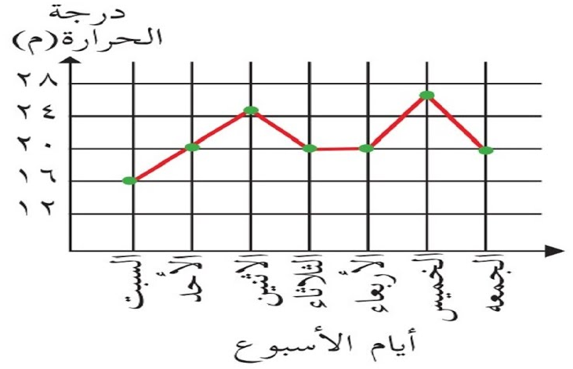
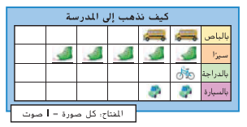
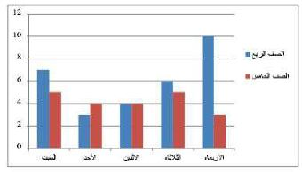
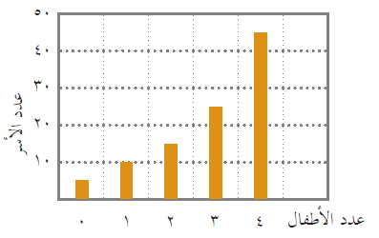
بعض طرق تمثيل البيانات الاحصائية التي مرت معك في الصفوف السابقة
التمثيل بالخطوط
التمثيل بالصور
التمثيل بالاعمدة المزدوجة
التمثيل بالاعمدة
وسوف نتعرف في هذا الصف على التمثيل بالقطاعات الدائرية
امتحان ثامن رياضيات الفصل الأول

Slide 5

الدائرة وعناصرها
مركز الدائرة (م)
جـ
نق
نصف قطر الدائرة (نق)
يسمى جـ م
ق
ب
أ
م
قطر الدائرة (ق)
س
يسمى أ ب
ص
و
وتر الدائرة (و)
يسمى س ص

Slide 6

تعريف:
القطاع الدائري : هو الجزء المحصور بين نصفي قطر وقوس في الدائرة
قوس
نصف قطر
قوس
نصف قطر
نصف قطر
نصف قطر

Slide 7

اتعلم
عدد عناصر القطاع × ⁵360
زاوية القطاع الدائري =
العدد الكلي
مجموع زوايا القطاعات الدائرية لجميع البيانات = ⁵360

Slide 8

خطوات تمثيل القطاعات الدائرية
1) نجد المجموع الكلي للقطاعات من خلال الجدول
2) نجد قياس كل زاوية للقطاعات الموجودة
3) نرسم دائرة معلوم نصف قطرها
4) نحدد كل زاوية من زوايا القطاع على الدائرة
باستخدام المنقلة بعد رسم نصف قطر الدائرة
امتحان ثامن رياضيات الفصل الأول

Slide 9
مثال:
سجل احصائي عدد الاطفال لدى مجموعة من الاسر فكانت كما في الجدول التالي:
جد قياس
زاوية كل قطاع
عدد الاطفال | 0 | 1 | 2 | 3 | 4 | المجموع
عدد الاسر | 5 | 10 | 15 | 25 | 45 | 100
الحل:
نجد قياس كل زاوية لكل قطاع حسب القانون التالي
عدد عناصر القطاع × ⁵360
زاوية القطاع الدائري =
العدد الكلي
5 × ⁵360
= 18
100
1) لا يوجد اطفال =
10× ⁵360
نلاحظ أن مجموع زوايا القطاعات = 360
= 36
100
2) طفل واحد =
15 × ⁵360
= 54
100
3) طفلان =
25 × ⁵360
= 90
100
4) 3 اطفال =
45 × ⁵360
= 162
100
5) 4اطفال =

Slide 10
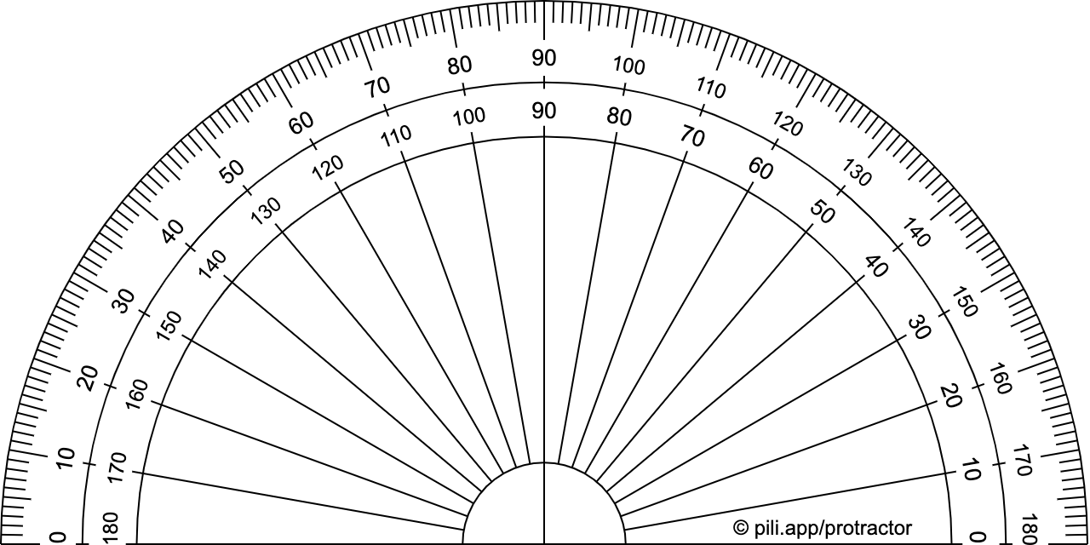

نعين كل زاوية باستخدام المنقلة ونأخذ مثال الزاوية 90
162
90
54
36
18
امتحان ثامن رياضيات الفصل الأول

Slide 11
نمثل البيانات بالقطاعات الدائرية
اربعة اطفال
دون اطفال
طفل واحد
ثلاثة اطفال
طفلان

Slide 12

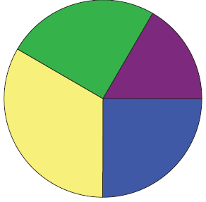
سؤال:
في الجدول المجاور يبين اعداد الطلاب في بعض الكليات في الجامعة، مثل البيانات في القطاعات الدائرية
الكلية | الهندسة | العلوم | الاداب | التجارة | المجموع
عدد الطلاب | 120 | 180 | 240 | 180
720
الحل:
عدد عناصر القطاع × ⁵360
زاوية القطاع الدائري =
العدد الكلي
120 × ⁵360
= 60
720
1) الهندسة =
180× ⁵360
= 90
^{العلوم}
720
2) العلوم =
240 × ⁵360
^{الهندسة}
= 120
720
3) الاداب=
180 × ⁵360
= 90
^{الاداب}
720
4) التجارة =
^{التجارة}
نلاحظ أن مجموع زوايا القطاعات = 360
ويكون الشكل كالتالي:

Slide 13
تضم مدرسة 3 صفوف دراسية ، ويبلغ عدد الطلاب فيها (240) طالب
، فإذا كانت زاوية قطاع الصف الثاني عشر 90 ⁵، وزاوية قطاع الصف العاشر 150 ⁵، جد عدد طلاب الصف الثامن ؟
سؤال:
الحل:
نجد اولا زاوية قطاع الصف الثامن
= 360 – ( 150+90)
زاوية قطاع الصف الثامن
= 360 – 240 = 120
عدد عناصر القطاع × ⁵360
زاوية القطاع الدائري =
العدد الكلي
عدد طلاب الثامن× ⁵360
بالضرب
التبادلي
240
120 =
عدد طلاب الثامن × 360
120 ×240 =
نقسم الطرفين على 360
120 ×240
=80 طالبا
360
عدد طلاب الثامن =

Slide 14

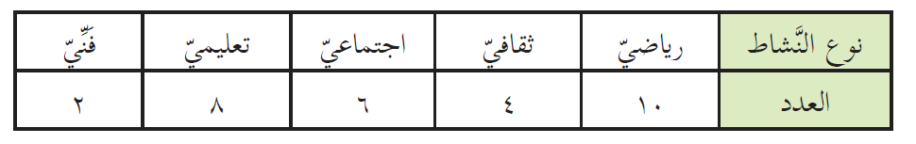
مهمة تعليمية1
في الجدول التالي يمثل النشاطات التي تنفذها مؤسسة شبابية مثل البيانات بالقطاعات الدائرية

Slide 15

مهمة تعليمية2
بلغ عدد مشجعي فريق كرة قدم في 5 مباريات 4800 متفرج ، فإذا مثلت أعداد مشجعي الفريق في المباريات الخمس بطريقة القطاعات الدائرية ، فكانت زاوية القطاع الذي يمثل عدد مشجعي الفريق في المباراة الرابعة 120 درجة ، فما عدد مشجعي الفريق في تلك المباراة؟
امتحان ثامن رياضيات الفصل الأول

Slide 16

مع تمنياتنا لكم بالتوفيق
الاستاذ ايمن الصالحي
مدير المدرسة: عصام دبابسة
مدرسة الكندي الثانوية

